Slide 1

스마트폰 게임 프로그래밍 기획 발표
2018180018 박선윤
2018180037 전혜진
오늘 뭐 먹지?

Slide 2


목차
1. 어플 소개
2. 사용할 API
3. 화면 구성
4. 개발 계획

Slide 3
어플 소개
음식점 정보 검색 어플
경기도 내 음식점의 카테고리 별 현황 안내
맛집 현황 소개
위치 및 여러 정보 수록

Slide 4
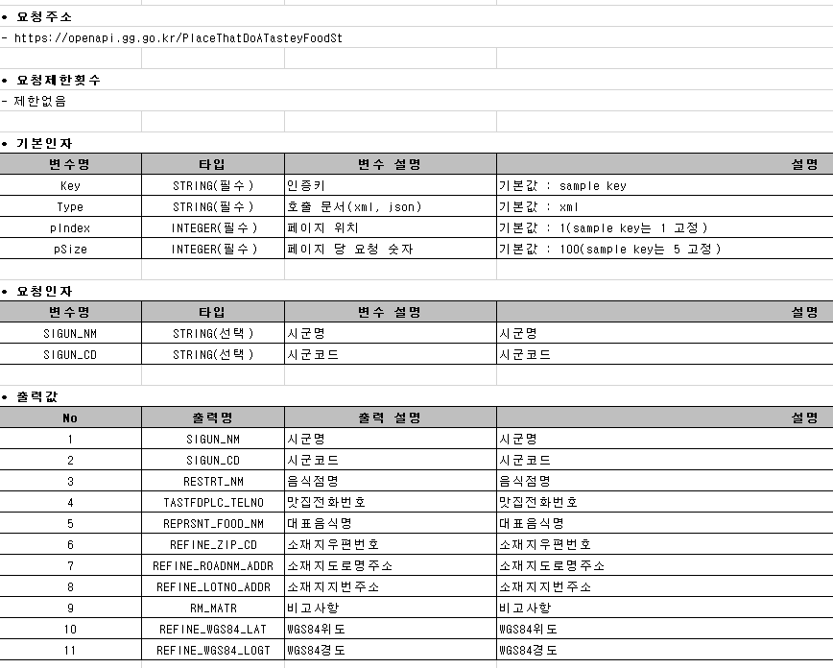
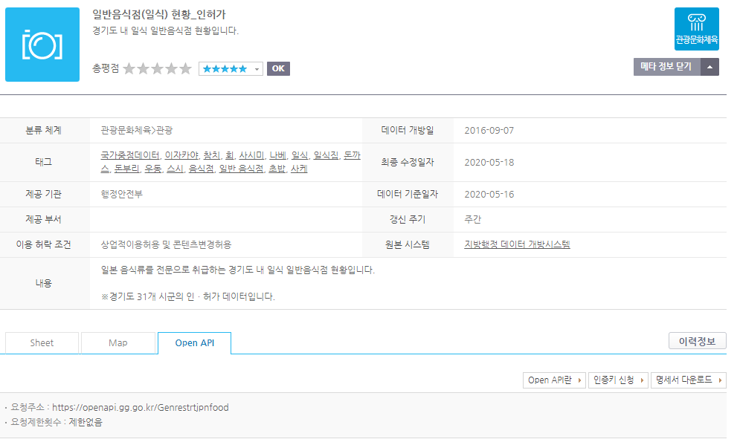
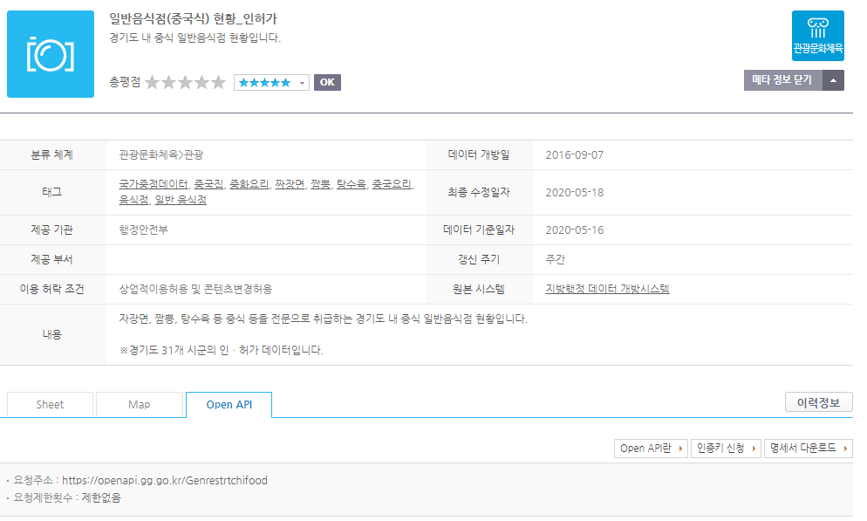
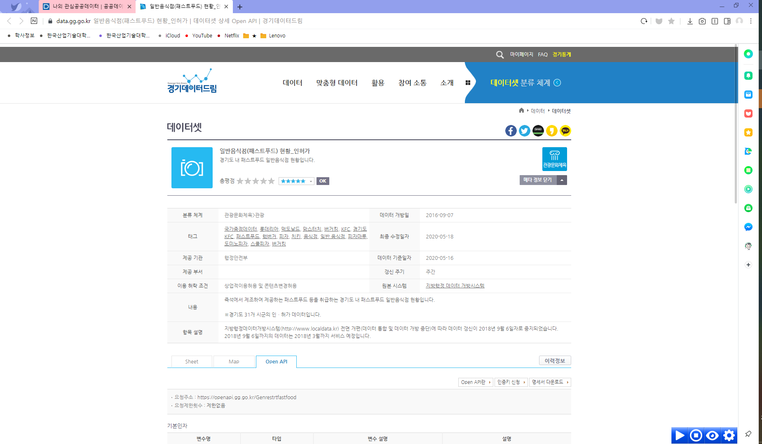

사용할 API
경기도 내 일반음식점 현황
(한식, 중식, 일식, 카페 등)
경기도 맛집 현황
이 외, 필요 시 추가 예정

Slide 5
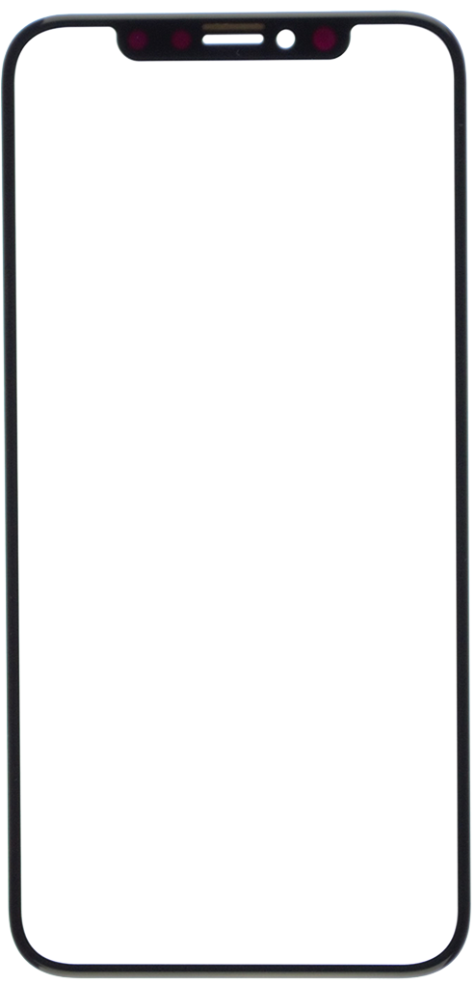

화면 구성
로딩 화면
Launch Screen
글씨가 회전되면서 올라오는 듯한 애니메이션
로고가 완성되면 로고 뒤에 파티클 효과
로딩 시 효과음 출력

Slide 6













화면 구성
홈 탭
시(군) 선택
한식
중식
일식
홈 탭 진입 시
배경음 출력
음식점 이름
음식점 이름
음식점 이름
음식점 이름
음식점 이름
음식점 이름
음식점 이름
Tab Bar Controller
홈
검색
찜
설정

Slide 7
화면 구성
시(군) 선택 화면
안산시
시흥시
Picker View
수원시
화성시

Slide 8
화면 구성
홈 탭
시흥시
Scroll View
한식
중식
일식
음식점 이름
음식점 이름
음식점 이름
음식점 이름
Table View
음식점 이름
음식점 이름
음식점 이름
홈
검색
찜
설정

Slide 9
화면 구성
지도 화면
선택된 시(군) 기준
Map Kit

Slide 10
화면 구성
홈 탭
시흥시
한식
중식
일식
음식점 이름
음식점 이름
음식점 이름
음식점 이름
음식점 이름
음식점 이름
음식점 이름
홈
검색
찜
설정

Slide 11
화면 구성
음식점 정보 화면
음식점 정보
찜 버튼
음식점 이름
대표 메뉴
전화번호
Table View
도로명 주소
지번 주소
우편번호

Slide 12

화면 구성
찜 설정 화면
찜
별점
Image View
리뷰
리뷰 입력 창
Text Field
저장
클릭 시 찜 목록에 저장

Slide 13

화면 구성
별점 선택 화면
별점 선택
Table View

Slide 14

화면 구성
음식점 정보 화면
음식점 정보
찜 설정 후 버튼 이미지 변경
파티클 효과와 효과음 출력
음식점 이름
대표 메뉴
전화번호
도로명 주소
지번 주소
우편번호

Slide 15
화면 구성
지도 화면
해당 음식점 기준
Map Kit

Slide 16
화면 구성
음성 인식 데이터를 출력할
Text View
검색 탭
음성 인식
음성 인식 끝
음성 인식으로 검색
음식점 이름
음식점 이름
음식점 이름
Search Controller
음식점 이름
음식점 이름
음식점 이름
음식점 이름
음식점 이름
홈
검색
찜
설정

Slide 17

화면 구성
찜 목록
통계 버튼
찜 목록 탭
통계
음식점 이름
음식점 이름
Table View
음식점 이름
음식점 이름
음식점 이름
음식점 이름
음식점 이름
음식점 이름
음식점 이름
홈
검색
찜
설정

Slide 18
화면 구성
통계 화면
통계
카테고리 별 음식점 수
클릭 시 180도 회전하면서
화면이 전환되는 애니메이션과
효과음 출력
카테고리 별 음식점 수
그래프
홈
검색
찜
설정

Slide 19
화면 구성
통계 화면
통계
찜한 음식점 수
클릭 시 180도 회전하면서
화면이 전환되는 애니메이션과
효과음 출력
3
찜한 음식점 수
그래프
총 3개의 음식점을
찜했습니다!
홈
검색
찜
설정

Slide 20
화면 구성
설정 탭
설정
Table View Controller
사운드
ON
테마 색상
찜 초기화
홈
검색
찜
설정

Slide 21
화면 구성
테마 색상 설정 화면
테마 색상
R
RGB 슬라이더로
테마 색상 변경
G
B
홈
검색
찜
설정

Slide 22
개발 계획
주차 | 내용 | 세부 계획
1주차 | 주제 선정 프로젝트 준비 | 공공 데이터 포탈 이용 (사례 조사 및 활용 신청) Git 저장소 생성, UI 구상, 자료 수집
2주차 | 기획 발표 OpenAPI 연동 | 5/11 기획 발표 음식점 정보 화면, MapKit 연동
3주차 | 홈 탭 | 홈 Controller 찜 설정 화면, 별점 선택 화면
4주차 | 중간 발표 검색 탭, 찜 목록 탭 | 5/25 중간 발표 Search Controller, 찜 목록 탭
5주차 | 통계 화면, 설정 탭 | 그래프 사운드 ON/OFF, 색상 슬라이더, 찜 초기화
6주차 | 로딩 화면 수정 및 보완 최종 발표 | 버그 수정, 효과 추가 (애니메이션, 파티클, 효과음) 6/8 최종 발표

Slide 23
감사합니다

